Slide 1
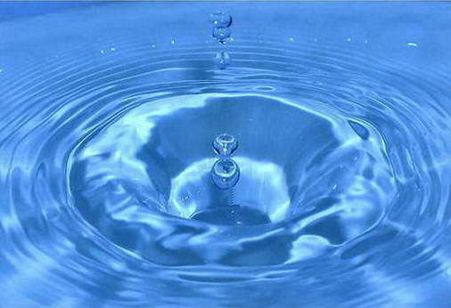
УРОК ЧИСТОЙ ВОДЫ

Slide 2
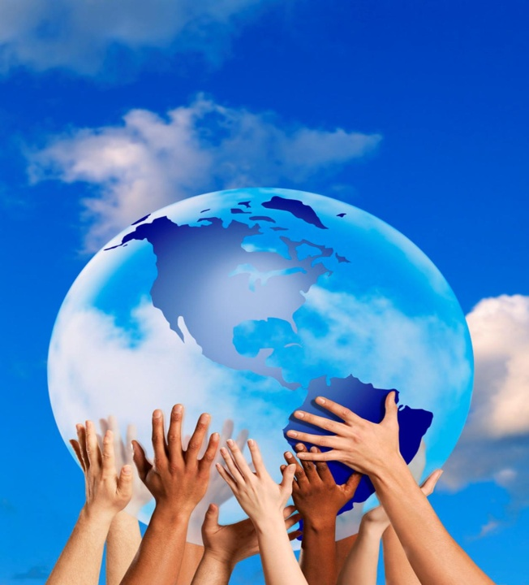

Slide 3
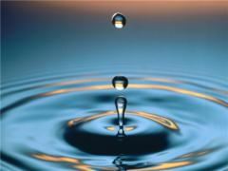
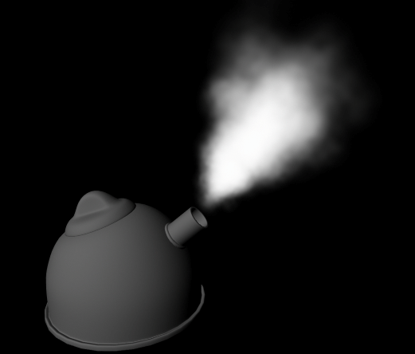
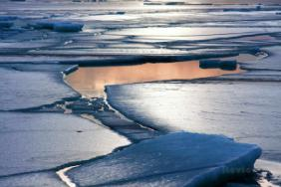
Три состояния воды
Твёрдое
(лёд)
Жидкое
Газообразное
(пар)

Slide 4
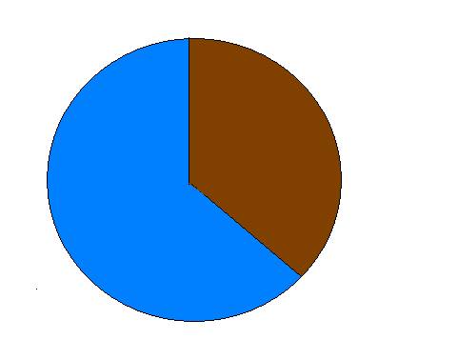
СУША
ВОДА

Slide 5
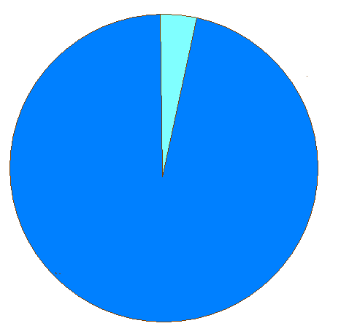
ПРЕСНАЯ ВОДА
СОЛЁНАЯ ВОДА

Slide 20
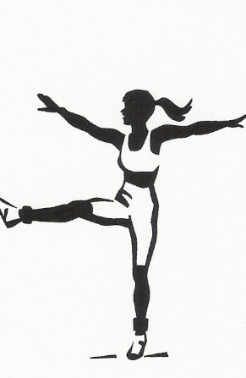
Человеческий организм на 70% состоит из воды
Без воды человек может погибнуть через 5 – 7 суток
Человеку нужно около 1,5 – 2 литров воды в сутки

Slide 21
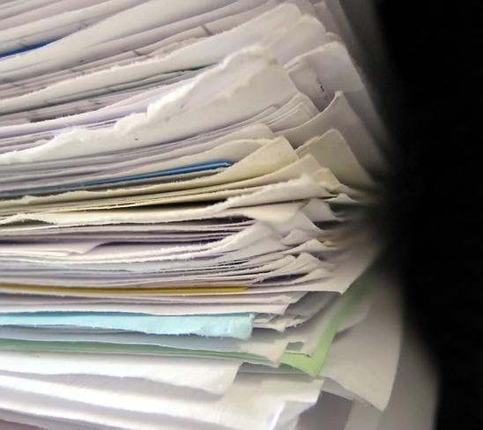
Чтобы получить 1 килограмм бумаги нужно 700 литров воды

Slide 22
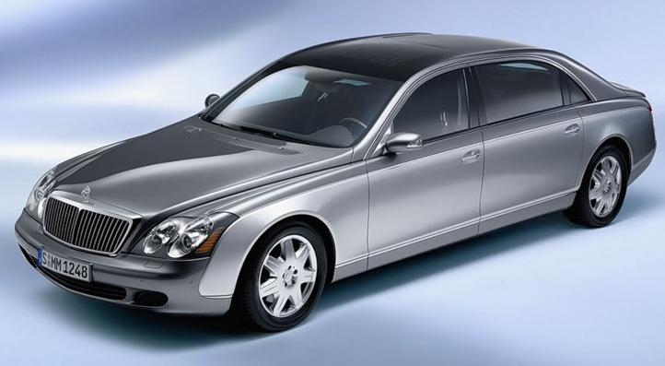
Для изготовления 1 автомобиля необходимо количество воды, в 50 раз превышающее его вес.

Slide 23
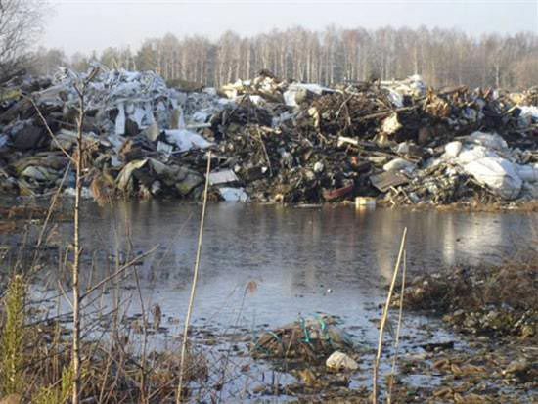
Что может повлечь за собой нарушение водного равновесия.
Загрязнение водоёмов

Slide 24
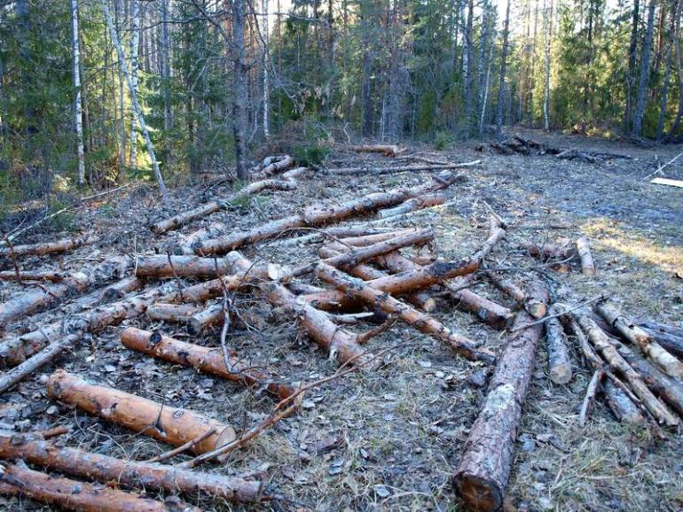
Вырубка лесов по берегам рек

Slide 25
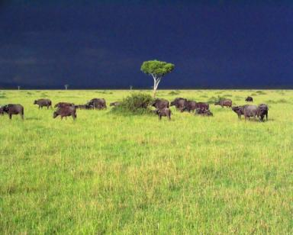
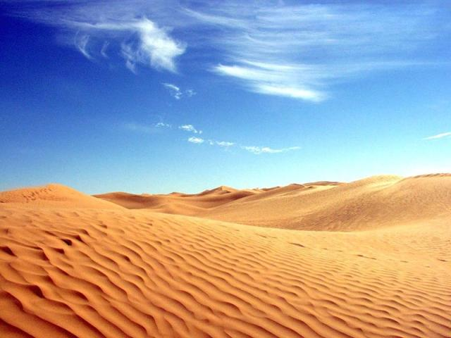
Пустыня Сахара
Некоторые учёные считают, что все пустыни мира возникли в результате деятельности человека и ещё 5 – 7 тысяч лет назад пустыня Сахара была зелёной саванной, на которой паслись стада и охотились древние люди.

Slide 26
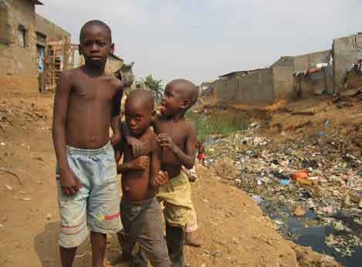
«Человечеству не угрожает недостаток воды. Ему грозит нечто худшее – недостаток чистой воды»
Н.Н. Горский
Из 6 миллиардов жителей планеты почти 2 миллиарда человек не имеют возможность пить чистую питьевую воду.

Slide 27
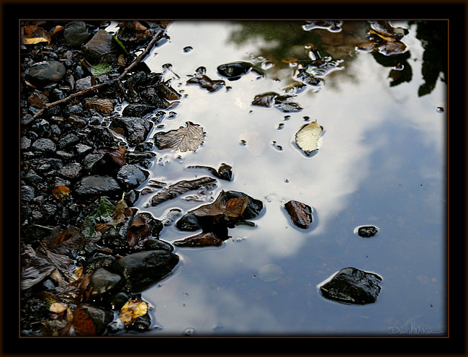
К 2050 году 30% населения Земли могут столкнуться с нехваткой питьевой воды.

Slide 28
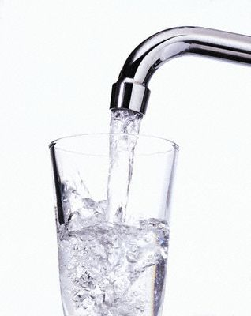
Минимальное количество воды, необходимое человеку для выживания – 0,5 литра воды в сутки.
Необходимое количество воды для человека – 2 литра в сутки.
В Москве в 2009 году расход воды на 1 человека в сутки составил 225 литров. Для сравнения – в Европе водопотребление на 1 человека в сутки – 120-160 литров. Значит, резервы для сбережения воды есть!

Slide 29
Как же мы расходуем воду, которую берем взаймы у природы?
Приём душа в течение 5 минут | 100 литров
Наполнение ванны | 200 литров
Стирка в стиральной машине (1 цикл) | 150 литров
Разовый слив в туалете | 8 – 10 литров
Средний расход водопроводного крана | 15 литров в минуту

Slide 30
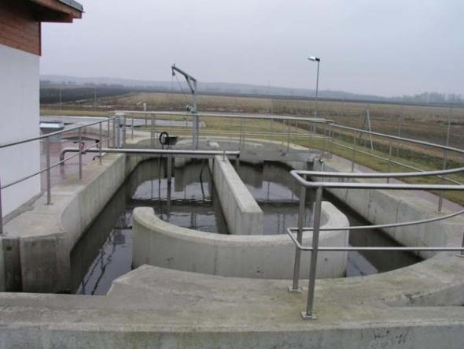
Чтобы добиться необходимого качества воды строятся новые очистные сооружения, внедряется современное оборудование, применяются эффективные реагенты.

Slide 31
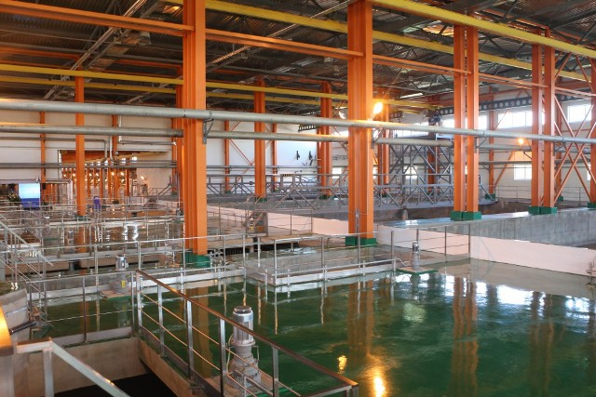
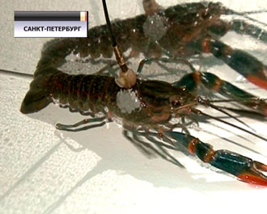
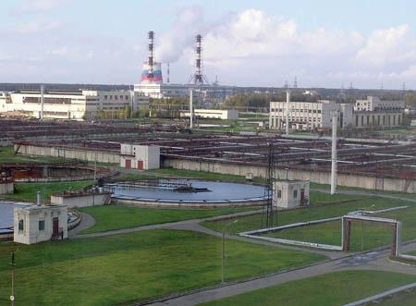
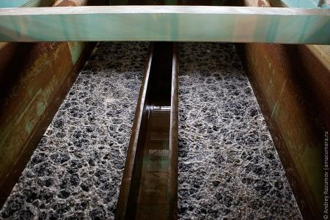

Slide 32
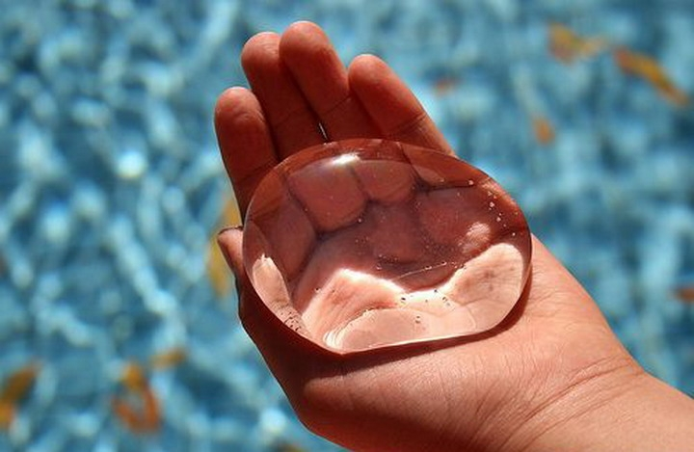
Если мы объединим наши усилия по защите водных ресурсов, по бережному отношению к природе в целом, мы сохраним для потомков главное сокровище Земли – воду!

Slide 33
Берегите воду!

